Slide 1
ΔΗΜΗΤΡΗΣ ΛΑΣΚΑΡΗΣ 2o ΓΕΛ Ελευθερίου-Κορδελιού
ΥΙΟΘΕΤΩ ΤΟ ΕΡΓΟ: «ΑΝΘΡΩΠΟΣ ΚΑΙ ΠΕΡΙΣΤΕΡΙ» του PABLO PICASSO

Slide 2
ΜΕΣΟΠΟΛΕΜΟΣ ΣΤΗΝ ΕΥΡΩΠΗ
ΟΙΚΟΝΟΜΙΑ: Οικονομική κρίση, Φτώχεια, Ανεργία, Μείωση μισθών, Απούλητα αγροτικά προϊόντα
ΠΟΛΙΤΙΚΗ: Αστάθειες, Φασισμός, Κομμουνισμός, Δικτατορία, Επαναστατικά κινήματα
ΚΟΙΝΩΝΙΑ: Κρίση αξιών, θεσμών-Δικαιώματα στις γυναίκες, κοινωνική ασφάλιση
ΤΕΧΝΕΣ: Σουρεαλισμός, Ποπ-αρτ, Κυβισμός-Περιοδικά, Εφημερίδες

Slide 3
Υιοθετώ το έργο: PICASSO PABLO, «ΑΝΘΡΩΠΟΣ ΚΑΙ ΠΕΡΙΣΤΕΡΙ»

Slide 4
«ΑΝΘΡΩΠΟΣ ΚΑΙ ΠΕΡΙΣΤΕΡΙ»: Περιγράφω, Εντοπίζω, Προσλαμβάνω
Περιγράφω τον πίνακα, Προσλαμβάνω: Ο Πικάσο, ενδεχομένως, θέλει να δείξει πώς η πολιτική την περίοδο του μεσοπολέμου σφραγίζει την ελευθερία των πολιτών. Αυτό το απεικονίζει με τα κάγκελα και τον άνθρωπο ο οποίος κοιτάει με βουρκωμένα μάτια το περιστέρι. Το περιστέρι, ίσως, συμβολίζει την ελπίδα για ελευθερία και ειρήνη.
Εντοπίζω στοιχεία αφαίρεσης, Προσλαμβάνω: ΚΥΒΙΣΜΟΣ: Ο άνθρωπος είναι σχεδιασμένος με έντονες λεπτές γραμμές για να φανεί η λύπη του. Ο πίνακας δεν έχει αποκλειστική οπτική γωνία: π.χ. θα μπορούσε αντί να είναι ο άνθρωπος πίσω από τα κάγκελα να βρίσκεται το περιστέρι πίσω από ένα κλουβί. Το έντονο γαλάζιο χρώμα στο περίγραμμα του περιστεριού τονίζει την ελπίδα και κάνει αντίθεση πάνω στα καφέ κάγκελα που τονίζουν τη φυλακή.

Slide 5
ΜΕΣΟΠΟΛΕΜΟΣ ΣΤΗΝ ΕΛΛΑΔΑ
ΟΙΚΟΝΟΜΙΑ: Ακρίβεια, Ανεργία
ΠΟΛΙΤΙΚΗ: Αστάθειες, Πραξικοπήματα, Επεμβάσεις στρατού στην πολιτική ζωή, Δικτατορία Μεταξά
ΚΟΙΝΩΝΙΑ: Πρόσφυγες με άλλα ήθη και έθιμα, Φεμινιστικές οργανώσεις, Απεργία του 1936 στη Θεσσαλονίκη
ΤΕΧΝΕΣ: Σουρεαλισμός, Γενιά του 1930, «Ελληνοκεντρικός μοντερνισμός»: Επιρροές από τα ευρωπαϊκά κινήματα αφαίρεσης σε συνδυασμό με τον ελληνικό πολιτισμό.

Slide 6
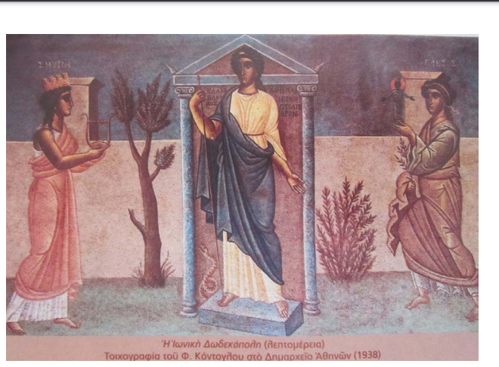
ΓΕΝΙΑ ΤΟΥ 1930: Φ. ΚΟΝΤΟΓΛΟΥ, «Η ΙΩΝΙΚΗ ΔΩΔΕΚΑΠΟΛΗ»

Slide 7
ΓΕΝΙΑ ΤΟΥ 1930: Φ.ΚΟΝΤΟΓΛΟΥ, «Η ΙΩΝΙΚΗ ΔΩΔΕΚΑΠΟΛΗ»
Στοιχεία αρχαίου ελληνικού και βυζαντινού πολιτισμού: κίονες, κορώνες, ενδύματα
Επιρροές από την ευρωπαϊκή αφαίρεση: Ζωγραφικά μέσα: Χρώματα όχι πολύ φωτεινά. Σκιές. Στοιχεία κυβισμού, όπως έντονες λεπτές γραμμές

Slide 8
Ζωγραφίζω με αφόρμηση το «Άνθρωπος και Περιστέρι» - 1^{ο} Έργο
Το πρόβλημα που σκέφτηκα να ζωγραφίσω είναι τα χρόνια τα οποία περάσαμε στην πανδημία κλεισμένοι και εξαρτημένοι από τις αποφάσεις της πολιτικής.
Θα το αποτυπώσω με έναν άνθρωπο με μαύρα ρούχα. Ο άνθρωπος θα συμβολίζει τις δυσκολίες και το πώς είναι κλεισμένος.
Θα κρατάει ένα άσπρο περιστέρι, έτοιμο να πετάξει. Το άσπρο χρώμα συμβολίζει την ελευθερία της ζωής, το να μπορείς να ζήσεις χωρίς όρια και να πετάξεις ανέμελος.
Θα χρησιμοποιήσω έντονες γραμμές στο περιστέρι και στον άνθρωπο για να τονίσω τη διαφορά.

Slide 9
Ζωγραφίζω με αφόρμηση το «Άνθρωπος και Περιστέρι» - 2^{ο} Έργο
Το πρόβλημα που σκέφτηκα να ζωγραφίσω είναι το πώς ο πόλεμος καταστρέφει την ομορφιά του κόσμου και την ελπίδα για μια όμορφη ζωή.
Θα το απεικονίσω με ένα περιστέρι το οποίο είναι έτοιμο να πετάξει από ένα κατεστραμμένο δέντρο ελιάς. Πετάει προς την ελπίδα βλέποντας κατεστραμμένα εδάφη.
Το περιστέρι παίρνει το τελευταίο κλαδί ελιάς που συμβολίζει την μοναδική ελπίδα που έμεινε. Από αυτό το κλαδί θα φυτρώσει ένα νέο δέντρο. Το νέο δέντρο συμβολίζει μια νέα ελπίδα για ζωή, μια νέα πνοή.
Θα το απεικονίσω με έντονες γραμμές και χρώματα, αλλά και αρκετές λεπτές γραμμές, ώστε να δείξω ότι όλα κρέμονται από μια κλωστή και τίποτα δεν είναι σταθερό.

Slide 10
ΔΙΚΤΥΟΓΡΑΦΙΑ
https://museduc.gr/docs/Istoria/C/163-190_C_GYM_KEF_09.pdf

